Slide 1




Cours#8 L’adaptation d’un pays acceuil
Par FORV 2025

Slide 2

Menu du jour
Retour cours#7
Activité document partie#2
Power Point suite…
Vidéo: Immigrant de souche

Slide 3
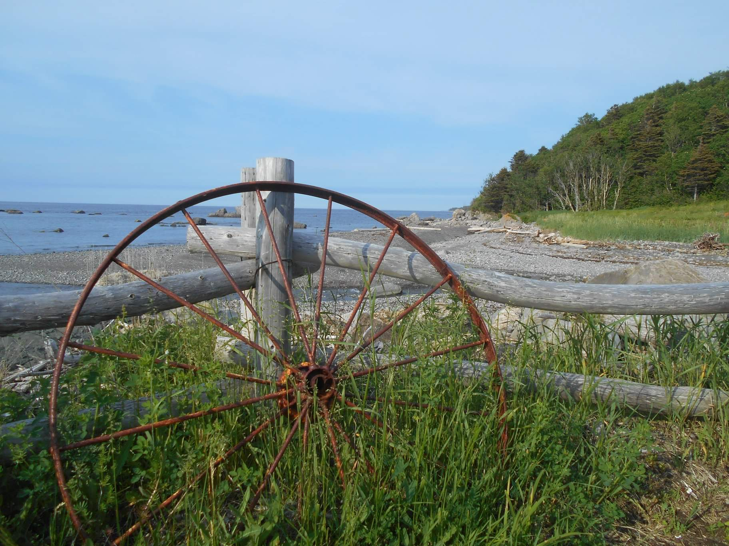
L’adaptation dans un pays d’accueil

Slide 4
Les étapes d’adaptation de la personne immigrante p.93
La lune de miel ( 2à3mois)
Le choc culturel ou l’étape de crise (3 à 18mois)
L’adaptation (Durée variable)
L’intégration

Slide 5
La lune de miel
Parfois, pour la personne qui quitte un pays où les conditions sont difficiles, la société d’accueil est idéalisée. Les premiers mois de son arrivée, la personne n’a pas encore eu à modifier son cadre de référence personnel. Elle l’utilise pour apprécier ou déprécier son nouvel environnement selon qu’il est conforme ou non à sa culture.

Slide 6


Le choc culturel ou l’étape de crise
À cette étape, la personne prend conscience que son processus d’adaptation ne sera pas aussi facile qu’elle le croyait. La personne perd ses repères culturels comme la nourriture, la manière d’interagir avec les gens et l’environnement auxquels elle est habituée.

Slide 7
L’adaptation
La personne apprend à être fonctionnelle dans son nouveau milieu. Elle se débrouille, tente de saisir les rouages administratifs du marché de travail, de l’éducation et de la santé. Elle apprend la langue, les valeurs et les normes sociales de la société d’accueil. Quelques migrants resteront a ce stade plusieurs années, voire toute leur vie.

Slide 8
L’intégration
La personne immigrée acquiert de nouvelles valeurs, celles de la société d’accueil, tout en préservant les références culturelles de son pays d’origine, enrichissant ainsi la société d’accueil. Elle s’engage dans la vie social, culturelle, économique et politique de la société d’accueil.

Slide 9
Cémeq p.94

Slide 10
Une valeur/la culture p.95
Une valeur c’est ce à quoi une personne croit, qui est très important pour elle et qui guide sa vie.
La culture est un ensemble de façons de faire qui caractérise un groupe de personne.

Slide 11
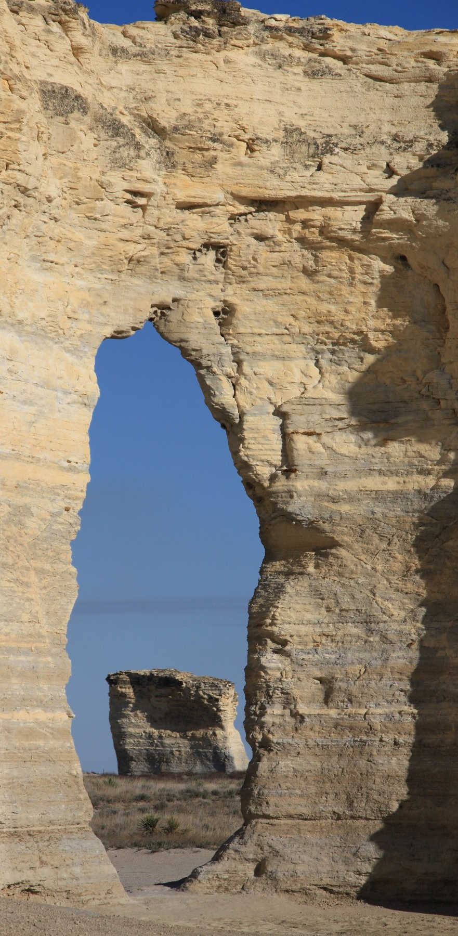
Les repères culturels p.95

Slide 12

Les croyances et la religion
Un des 14 besoins fondamentaux de Virginia Henderson (Agir selon ses croyances et ses valeurs)
Certains, pratiquent leur religion tous les jours, même plusieurs fois par jour. Pour eux c’est d’une importance capitale.

Slide 13
Les coutumes p.96
Les façons de vivre en famille diffèrent d’une société humaine à l’autre.
Vous, quelles sont vos coutumes familiales?

Slide 14
Les repères culturels
Les valeurs liées à la santé mentale
Les conventions sociales
Les valeurs liées au mode de vie
Les valeurs concernant les soins de santé
Les valeurs familiales
Certaines cultures, santé mentale = esprit maléfique/ expiation des péchés commis. Sujet tabou…
Ne regarde pas les personnes dans les yeux. Homme qui parle et non la femme…
Certains s’alimentent avec des baguettes, ustensils ou même leurs mains. Ramadan.
Intervention de dernier recours. Essaient par eux même de se guérir.
Pour certains, homme et femme sont égaux, d’autre l’homme a préséance sur la femme…

Slide 15
Cémeq p.98-99

Slide 16
Obstacles possibles aux soins
(Conséquences sur la prestation des soins et services) p.102
La barrière linguistique
Vous comprenez mal les demandes de la clientèle.
Le risque de malentendu augmente, car les attentes sont mal comprises de part et d’autre.
Vous avez de la difficulté à expliquer votre rôle et les limites que s’y rattachent. (les tâches)
Vous pouvez difficilement utiliser la relation aidante et faire de l’écoute active, nécessaire au le lien de confiance.
Difficulté à rassurer la personne

Slide 17
Obstacles possibles aux soins
La méconnaissance des valeurs, des habitudes, des coutumes ou des croyances religieuses de la personne aidée.
Vous augmentez les risques de malentendus.
Vous risquez de ne pas avoir la collaboration de la personne pendant la prestation des soins et des services ou d’essuyer un refus.
Vous augmentez la méfiance et le sentiment d’insécurité de la clientèle envers le système de santé.
Vous risquez d’utiliser vos préjugés ou vos jugements de valeur concernant la clientèle.

Slide 18
Obstacles possibles aux soins
La divergence entre les valeurs, les habitudes, les coutumes ou les croyances religieuses de la personne aidée et vous.
Vous avez du mal à être empathique envers la clientèle.
Vous augmentez le risque de vivre une situation de vulnérabilité, de détresse ou de stress entraînant des conséquences néfastes sur votre santé physique ou mentale.
Vous risquez d’opter pour des stratégies d’intervention inadaptées à la clientèle (maltraitance, violence, négligence…).

Slide 19
Votre rôle avec une clientèle multiculturelle p.103
Établir une relation de confiance
Bien se renseigner sur la personne (préparation)
Flexibilité, respect et ouverture
Empathique
Favoriser l’éclaircissement des demandes pour éviter les malentendus
Écouter activement
Combler les besoins essentiels
Respecter les pratiques religieuses, habitudes et coutumes. Comprendre sans porter de jugement

Slide 20
Ressource p.191

Slide 21
Activité d’intégration p.105 à 107

Slide 22

Prochain Cours
Terminer chapiter 6: La maltraitance
Chapitre 7: Les dépendances

